Slide 1
Prevención de riesgos laborales
Guillermo Cerame y Diego Trasobares

Slide 2
Indice
Riesgos laborales
Ergonomía
Pantalla
Teclado y ratón
Mesa y silla
Reposapiés
Descansos
Conclusiones y preguntas

Slide 3
Riesgo laboral
Posibilidad de que un trabajador sufra algún daño en la salud derivado de las condiciones de trabajo.
Tipos
Fatiga visual: relacionada con las pantallas. Sindrome visual informático.
Fatiga muscular: relacionada con las posturas y la ubicación inadecuada del equipo. Sindrome del tunel carpiano, y otras molestias musculares.
Carga Mental: estrés, desmotivación...
Factores en la organización del trabajo:monotonía, carga excesiva de trabajo...
Contacto eléctrico, caídas o golpes contra objetos...

Slide 4
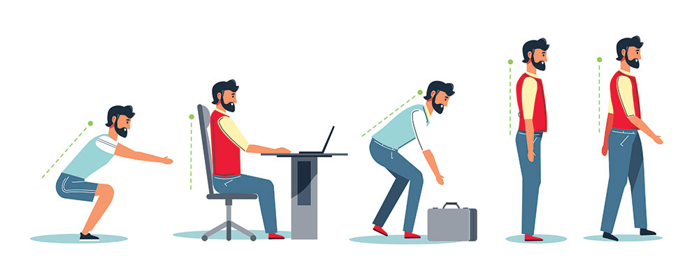
Ergonomía
Definición: Estudio de la adaptación de las máquinas, muebles y utensilios a la persona que los emplea habitualmente, para lograr una mayor comodidad y eficacia

Slide 5
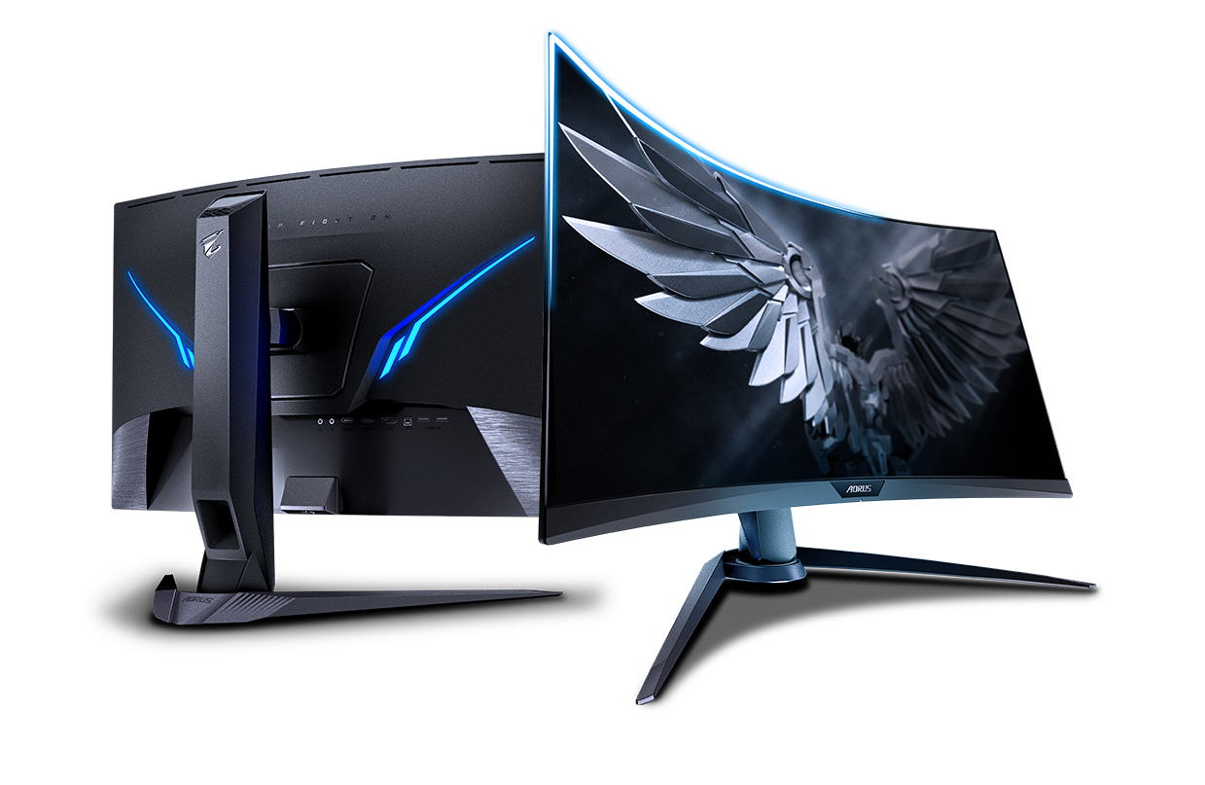
Pantalla
Distancia
Entre 50-65cm es suficiente
- Altura y Ángulo
Altura en correlación con los ojos y pantalla recta
Ajustes internos
Adaptar el Brillo, contraste y demás a tus preferencias

Slide 6
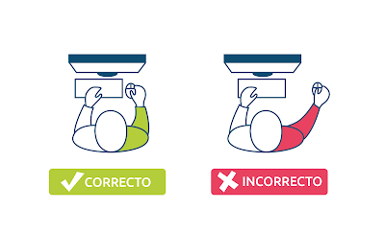
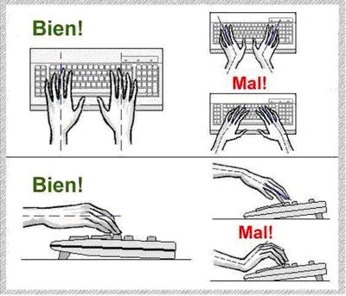
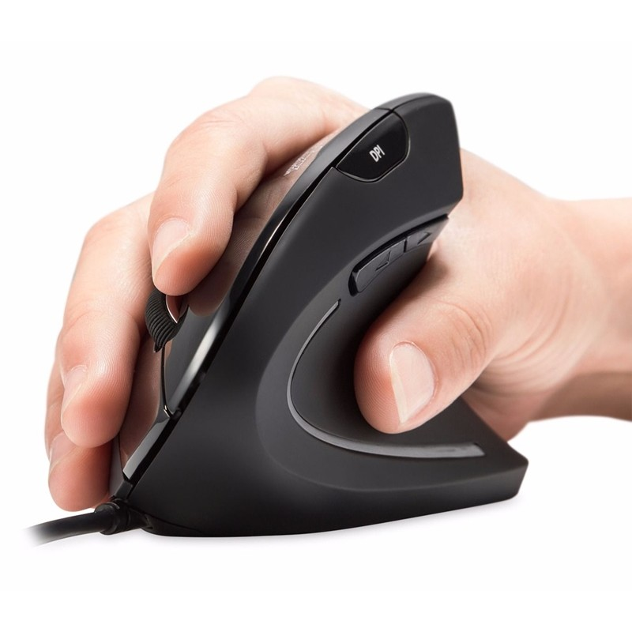
Teclado y ratón
Los brazos deben permanecer en un ángulo de 90º así como lo más pegados al cuerpo posible
Tener un espacio de trabajo que te permita trabajar con el teclado y raton de manera natural
Teclado
Utilizar las pestañas de la parte trasera
Correcta colocación de muñecas
Raton
Tamaño adecuado a tu mano
Colocación de dedos que no fuerce el antebrazo

Slide 7
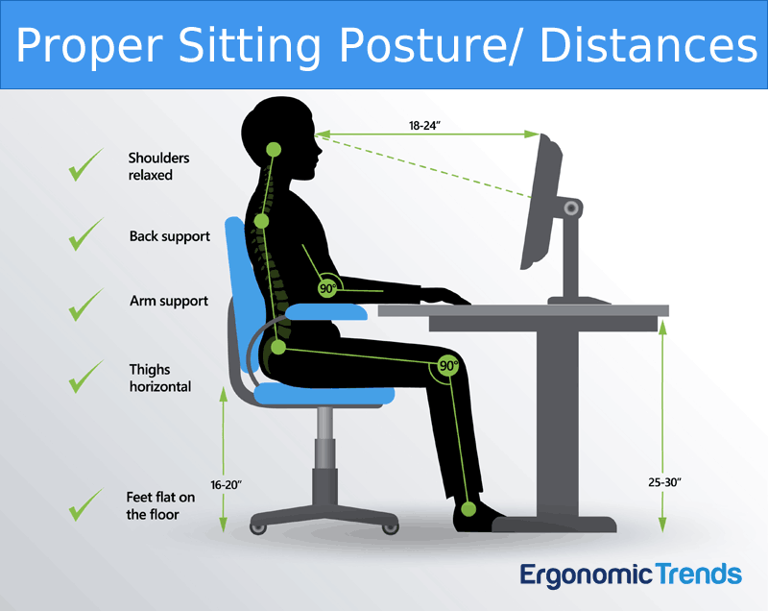
Mesa y silla
Una mesa que nos permita reposar los brazos para evitar problemas. A tener en cuenta la anchura y el fondo
La silla deberá ser cómoda, que nos permita tener una postura erguida y que podamos apoyar los pies en el suelo

Slide 8
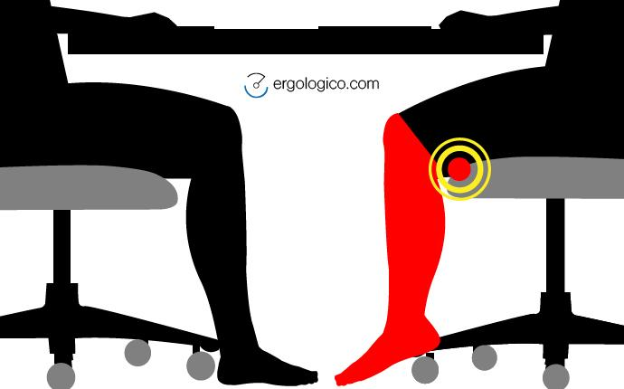
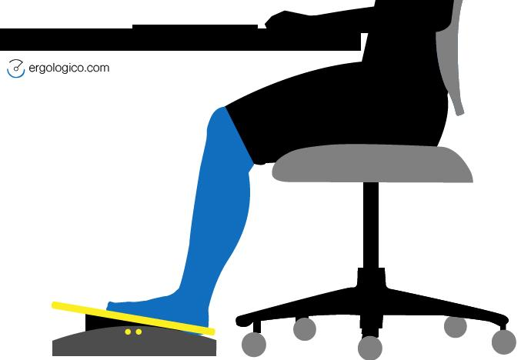
Reposapiés
5 a 15º de inclinación

Slide 9
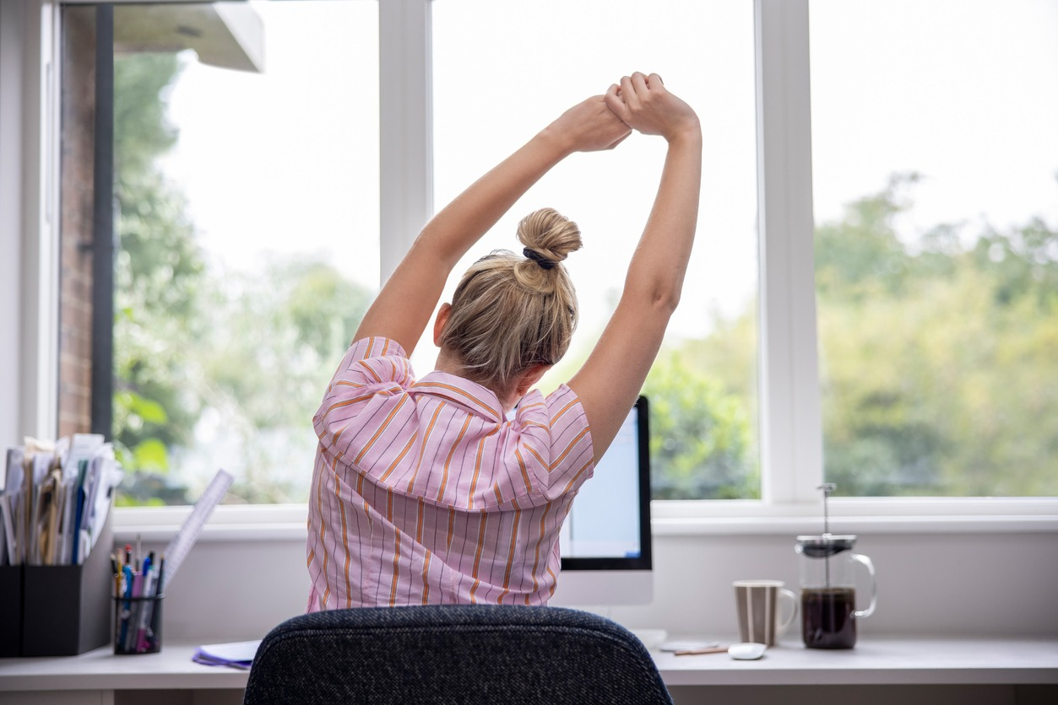
Descansos
Cada 15 mins: descansar la vista
Cada 30 mins: levantarse y andar un poco.
Cada 1-2h de trabajo: realizar estiramientos

Slide 10
Conclusiones
Los riesgos no son numerosos, pero hay que tenerlos en cuenta
Deberemos ajustar
Pantalla
Teclado y ratón
Mesa y silla
Reposapiés cuando sea necesario.
Debemos realizar descansos periódicos.

Slide 11
Preguntas
3. ¿Qué debemos ajustar/cambiar para evitar el Síndrome del Túnel Carpiano?
1) La iluminación ambiente
2) La altura de nuestro monitor
3) La postura con la que usamos el teclado y el ratón 4) El tipo de calzado que utilizamos
4. ¿Cómo debemos de sentarnos para evitar lesiones?
1) De la manera que más cómodos estemos.
2) Con los pies apoyados totalmente y los muslos paralelos al suelo.
3) Cruzando una pierna encima de la otra.
4) No debemos trabajar sentados, mejor trabajar de pie.
1. La pantalla del ordenador debe estar:
A) A la distancia que yo quiera, como me sea cómoda.
B) Dependiendo de la pantalla, normalmente 50cm.
C) Todas las pantallas deben estar a 20cm de mis ojos.
D) Las pantallas actuales no afectan a los ojos.
2. Si nuestras piernas no llegan al suelo debemos:
1) Colocar un reposapiés.
2) Colocar cojines debajo del asiento
3) No hace falta que los pies toquen el suelo.
4) Cambiar de silla.

